Slide 1

Programação Orientada a Objectos II
UNIVERSIDADE EDUARDO MONDLANE
FACULDADE DE ENGENHARIA
DEPARTAMENTO DE ENGENHARIA ELECTROTÉCNICA
Introdução a Java Swing API, componentes Swing
– Directrizes para elaboração do projecto
Docente: Ruben Manhiça
Maputo, July 31, 2015

Slide 2
Conteúdo da Aula
Motivação;
Desenho de Interfaces de Utilizador com Swing;

Slide 3
Motivação
Como fazer programas com interface gráfica em Java?
algumas possibilidades:
AWT – Abstract Window Toolkit (java.awt.*): API básica para o desenvolvimento de GUIs e applets em Java
Swing (javax.swing.*): Extensão da API básica com inclusão de componentes visuais de mais alto nível (por ex., tree view, list box e tabbed panes)
SWT - Standard Widget Toolkit (org.eclipse.swt.*): Biblioteca desenvolvida pela IBM como parte da plataforma Eclipse; entretanto, seu uso não está amarrado ao uso da IDE
Java 2D (java.awt e java.awt.image): Adição de classes ao pacote básico para desenho avançado de imagens em 2D

Slide 4
Swing
Algumas características importantes:
Look and Feel configurável: configuração da aparência de uma aplicação
Transferência de Dados: copy-paste, drag and drop
Internacionalização e localização: permite a configuração separada de aspectos dependentes de uma região: língua, moeda, ..
Acessibilidade: permite projectar GUIs capazes de serem utilizadas por portadores de deficiências
Integração com o desktop: possibilita a integração da aplicação com o desktop hospedeiro, permitindo a execução de aplicações default com preenchimento prévio de dados, etc.

Slide 5
Swing
À seguir, apresentamos figuras com os componentes mais comuns desta biblioteca
Estas figuras foram tiradas do tutorial da Sun

Slide 6
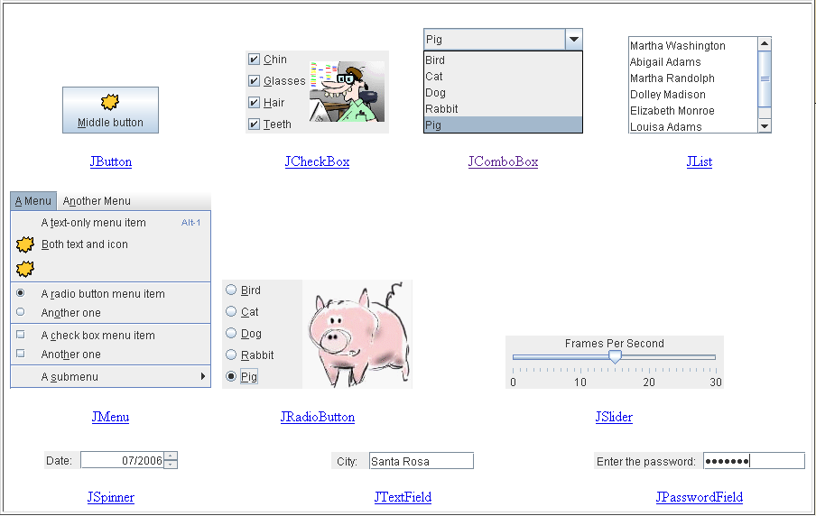
Controles Básicos

Slide 7
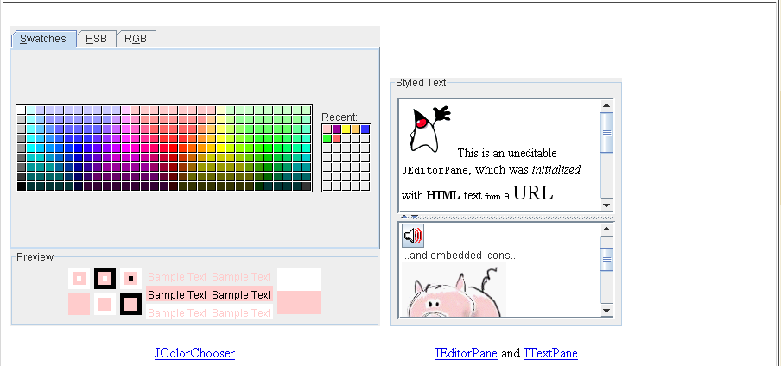
Controles Interativos com Informação mais Formatada

Slide 8
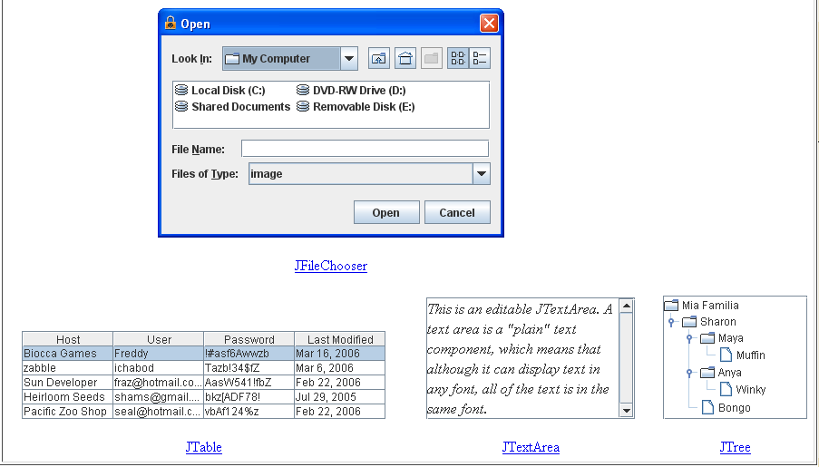
Controles Interativos com Informação mais Formatada

Slide 9
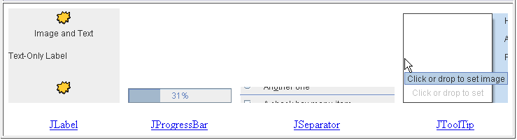
Controles com Informação não-Editável

Slide 10
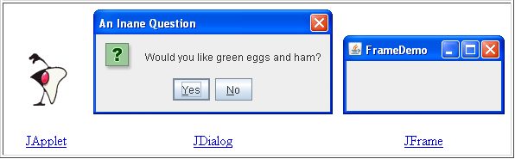
Contêineres de mais Alto-Nível

Slide 11
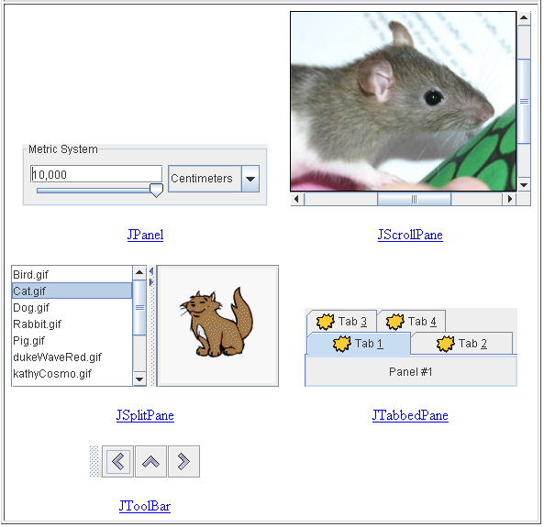
Contêineres de Propósito Geral

Slide 12
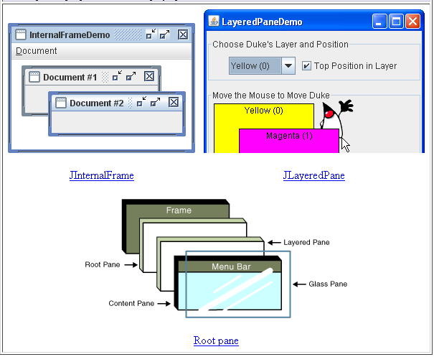
Contêineres com Propósito Especial

Slide 13
Roteiro de criação de interfaces gráficas
Instanciar os componentes de interface
janelas, botões, campos de textos, etc
Adicionar os componentes em containers
como os componentes podem ser agrupados
qual é o layout de diagramação

Slide 14
Roteiro de criação de interfaces gráficas
Estabelecer o tratamento de eventos de interface
o que deve ocorrer quando o utilizador clicar um botão?
como alterar o conteúdo de um componente quando um outro sofre alguma alteração?

Slide 15
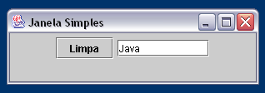
Exemplo

Slide 16
public class JanelaSimples {
public JanelaSimples() {
final JButton botaoLimpa = new JButton("Limpa"); //botão
final JTextField campoTexto = new JTextField(10); //texto
campoTexto.setText("Java");
final JFrame janela = new JFrame ("Janela Simples"); //janela
janela.setSize(300,100);
JPanel painel = new JPanel(); // adiciona componentes
painel.add (botaoLimpa);
painel.add (campoTexto);
janela.getContentPane().add(painel);
//Quando o utilizador clicar no botao, limpa o campo de texto
botaoLimpa.addActionListener (new ActionListener() {
public void actionPerformed (ActionEvent e) {
campoTexto.setText("");
}
});
janela.setVisible(true);
}
public static void main(String[] args) {
new JanelaSimples();
}
}

Slide 17
Exemplo
JFrame
janela
contém
Container
content pane
contém
JPanel
painel
contém
contém
JButton
botaoLimpa
JTextField
campoTexto

Slide 18
Hierarquia de composição
Componente
qualquer elemento de interface
Container
é um Componente
agrega Componentes
Componente
contém
é um
Container
Notes:
Component
- possui uma centena de membros
- pode ser estendida para criar componentes leves

Slide 19
Elementos de interface Swing
janela:
é um top-level container
é onde os outros componentes são desenhados
painel:
é um container intermediário
serve para facilitar o agrupamento de outros componentes

Slide 20
Elementos de interface Swing
componentes atômicos
elementos de interface que não agrupam outros componentes
botões
campos de texto
…
API do Swing
À seguir serão apresentados exemplos de uso de alguns destes recursos

Slide 21
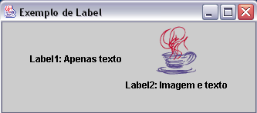
javax.swing.JLabel
Modela um texto e/ou imagem não editável, isto é, sem interação com o usuário

Slide 22
Exemplo de JLabel
/* Cria um label com texto */
JLabel label1 = new JLabel("Label1: Apenas Texto");
/* Cria um label com texto e imagem */
JLabel label2 = new JLabel("Label2: Imagem e texto",
new ImageIcon("javalogo.gif"),
JLabel.CENTER);
label2.setVerticalTextPosition(JLabel.BOTTOM);
label2.setHorizontalTextPosition(JLabel.CENTER);

Slide 23
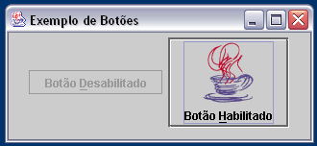
javax.swing.JButton
Modela um push-button

Slide 24
Exemplo de JButton
/* Cria um botao com texto */
JButton botao1 = new JButton ("Botão Desabilitado");
botao1.setEnabled(false);
botao1.setToolTipText("Exemplo de um botão de texto");
botao1.setMnemonic(KeyEvent.VK_D); // Alt-D
/* Cria um botao com texto e imagem */
JButton botao2 = new JButton("Botão Habilitado", new ImageIcon("javalogo.gif"));
botao2.setToolTipText("Botão de texto e imagem");
botao2.setMnemonic(KeyEvent.VK_H); // Alt-H
botao2.setPressedIcon(new ImageIcon("javalogo2.gif"));

Slide 25
Alguns containers
}
Janela
Diálogo
Applet
Painel
Scroll Pane
Top Level Containers
}
Containers Intermediários

Slide 26
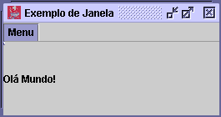
javax.swing.JFrame
representa uma janela do sistema nativo
possui título e borda
pode possuir menu

Slide 27
Exemplo de JFrame
JFrame j = new JFrame("Exemplo de Janela");
j.setDefaultCloseOperation(JFrame.EXIT_ON_CLOSE);
JLabel msg = new JLabel("Olá Mundo!");
j.getContentPane().add(msg);
j.setLocationRelativeTo(null); // centraliza
j.setIconImage(new ImageIcon("javalogo2.gif").getImage());
JMenuBar menuBar = new JMenuBar();
menuBar.add(new JMenu("Menu"));
j.setJMenuBar(menuBar);
j.pack();
j.setVisible(true); // show(); DEPRECATED!

Slide 28
javax.swing.JPanel
modela um container sem decoração
representa um grupo de elementos
normalmente usado para estruturar a interface
associado a um diagramador

Slide 29
Diagramadores
Arrumam um grupo de elementos
Estão associados aos containers
Diferentes estilos de arrumação
como fluxo de texto
orientada pelas bordas
em forma de grade
e outros ...
http://java.sun.com/docs/books/tutorial/uiswing/layout/visual.html

Slide 30

java.awt.FlowLayout
coloca os componentes lado a lado, uma linha após a outra
alinhamento: centralizado (default), à esquerda ou à direita
default para o JPanel

Slide 31
Exemplo de FlowLayout
Container contentPane = janela.getContentPane();
contentPane.setLayout(new FlowLayout());
contentPane.add(new JButton("Button 1"));
contentPane.add(new JButton("2"));
contentPane.add(new JButton("Button 3"));
contentPane.add(new JButton("Long-Named Button 4"));
contentPane.add(new JButton("Button 5"));

Slide 32
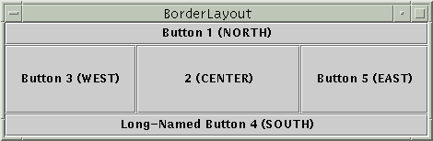
java.awt.BorderLayout
Divide o container em 5 áreas: norte, sul, leste, oeste e centro
Default para content pane do JFrame

Slide 33
Exemplo de BorderLayout
Container contentPane = janela.getContentPane();
contentPane.add(new JButton("Button 1 (NORTH)"), BorderLayout.NORTH);
contentPane.add(new JButton("2 (CENTER)"), BorderLayout.CENTER);
contentPane.add(new JButton("Button 3 (WEST)"), BorderLayout.WEST);
contentPane.add(new JButton("Long-Named Button 4 (SOUTH)"), BorderLayout.SOUTH);
contentPane.add(new JButton("Button 5 (EAST)"), BorderLayout.EAST);

Slide 34
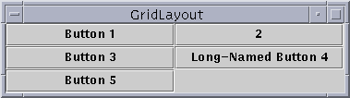
java.awt.GridLayout
Células do mesmo tamanho especificadas pelo número de linhas e colunas

Slide 35
Exemplo de GridLayout
Container contentPane = janela.getContentPane();
contentPane.setLayout(new GridLayout(3,2));
contentPane.add(new JButton("Button 1"));
contentPane.add(new JButton("2"));
contentPane.add(new JButton("Button 3"));
contentPane.add(new JButton("Long-Named Button 4"));
contentPane.add(new JButton("Button 5"));

Slide 36
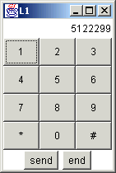
TPC: enunciado
Usando apenas as classes JFrame, JPanel, JButton, JLabel, BorderLayout, GridLayout e FlowLayout, escreva um programa que, ao ser executado, exiba a tela ao lado.
Não se preocupe com a funcionalidade do programa. Ou seja, o programa não deve responder aos cliques do usuário.

Slide 37
FIM!!!
Duvidas e Questões?

